Slide 1
Как начать урок родного языка и родной литературы: 6 нетрадиционных вариантов
Методист МБОУ ДО «ЦДЮТ» Мустафаева Р.Р.

Slide 2
Начало урока – один из важнейших его моментов.
Организационный момент в начале урока родного языка предназначен для создания у обучающихся рабочей настроенности. Именно этот этап урока и вызывает у педагогов наибольшие затруднения. Ведь каждый учитель стремится к быстрому включению обучающихся в работу.
Организационный момент требует творческого подхода, вариации различных приёмов, поиска своеобразной формы,
отвечающей содержанию каждого урока и собственного стиля педагогической деятельности.

Slide 3
Эффектное начало – залог успеха. Всегда начинайте урок необычно, интересно. Это тот самый момент, когда вы можете использовать нестандартные методы.
Например, вместо скучного опроса домашнего задания проведите блиц-турнир, мини-тестирование, устройте конкурс, соревнование. Если тема новая, то начать урок можно с каких-то интригующих сообщений, интересных фактов по теме.
Обязательно планируйте урок, исходя из индивидуальных особенностей учеников. Любое задание стоит планировать так, чтобы учесть разные варианты сложности. Так вы задействуете не только активных учащихся, но и отстающих учеников, которые частенько на уроках просто зевают. Найдите задание для каждого!

Slide 4
«ФАНТАСТИЧЕСКАЯ ДОБАВКА»
Вы можете переносить учебную ситуацию:
на фантастическую планету;
перенести реального или литературного героя во времени;
рассмотреть изучаемую ситуацию с необычной точки зрения, например глазами инопланетянина или любого фантастического героя.

Slide 5
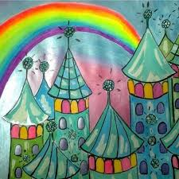

Slide 6
«ЭПИГРАФ»
Эпиграф – не украшение урока, а его органический элемент. Он тесно связан с идеей и содержанием урока. Его назначение – сжато передать основную мысль, натолкнуть ребят на понимание произведения.
Поэтому, просматривая множество высказываний, пословиц, цитат, выбираем то, что будет являться “смысловым ключом” к теме.
Например,
“Фииль – энъ атешли, джанлы сёз чешитлеринден бири”. (А.Югов)
Во многих случаях эпиграф как «переходный мостик» к теме урока.
В качестве эпиграфа на уроках можно использовать цитаты из художественных произведений, работ научного или политического характера, публичных выступлений, а также пословицы и поговорки, крылатые выражения и афоризмы.

Slide 7

Дерснинъ эпиграфы:
«Къышнынъ къары-кузьге берекет» (аталар сёзлери)
«Орталыкъ шенъ, йылдызлар сувны опелер айны алып ортагъа къоран тёпелер» (Э.Шемьи-заде. Гедже»

Slide 8
«ПРОБЛЕМНАЯ СИТУАЦИЯ»
Создаётся ситуация противоречия между известным и неизвестным.
Последовательность применения данного приема такова:
– Самостоятельное решение
– Коллективная проверка результатов
– Выявление причин разногласий результатов или затруднений выполнения
– Постановка цели урока.

Slide 9
Например,
У доски два ученика
Задание: запишите слова: китапчыкъ, дефтерчик, къызчыкъ, кирпичик, сычанчыкъ, мышычыкъ.
– Итак, вы выполнили задание? Что же вас удивило?
Учитель открывает образец с правильным написанием.
– Задание я дала одно, а выполнили вы его по-разному. Сколько мнений получилось?
– Почему же так вышло? Чего мы не знаем? (побуждение к формулировке проблемы)
– Значит, какая будет тема урока?
Учитель записывает тему на доске.

Slide 10


Slide 11
«АССОЦИАТИВНЫЙ РЯД»
К теме или конкретному понятию урока нужно выписать в столбик слова-ассоциации.
Выход будет следующим:
если ряд получился сравнительно правильным и достаточным, дать задание составить определение, используя записанные слова;
затем выслушать, сравнить со словарным вариантом, можно добавить новые слова в ассоциативный ряд;
оставить запись на доске, объяснить новую тему, в конце урока вернуться, что-либо добавить или стереть.

Slide 12


Slide 13
«ЭМОЦИОНАЛЬНОЕ ВХОЖДЕНИЕ В УРОК»
Преподаватель начинает урок с “настройки”.
Можно познакомить с планом урока. Это лучше делать в полушуточной манере.
Например, так: “Сначала мы вместе восхитимся глубокими знаниями — а для этого проведем маленький устный опрос. Потом попробуем ответить на вопрос… (звучит тема урока в вопросной форме). Затем потренируем мозги — вспомним правила. И, наконец, вытащим из тайников памяти кое-что ценное… (называется тема повторения)”.
Если есть техническая возможность, хорошей настройкой на урок будет короткая музыкальная композиция.

Slide 14


Slide 15
Психологическая установка на урок.
– Доброе утро, ребята! Пусть оно действительно будет для нас сегодня добрым. – Какое у вас настроение? Ваше настроение я предлагаю вам выразить при помощи фишек разного цвета, которые лежат у вас на парте.
Красная фишка настроение отличное, зелёная хорошее, синяя так себе.
– Я тоже покажу вам своё настроение.
Небольшая кинезиологическая разминка, пальчиковая гимнастика.

Slide 16
“СЛОВЕСНЫЕ ИГРЫ”
Игры легко подбираются по тематическому принципу для каждого раздела курса. Они являются удобной формой актуализации знаний.
– угадывание слов по толкованию (в том числе и образному) или по общему признаку;
– расшифровка пословиц, поговорок, фразеологических оборотов по отдельным признакам;
– разгадывание загадок (в том числе и лингвистических);
– игры-задачи “Я задумала слово”, “Вопрос – ответ” и др.
Таким образом, яркое, необычное начало помогает сделать уроки родного(крымскотатарского) языка и литературы интересными, а в преподавание этих предметов внести разнообразие.

Slide 17


Slide 18
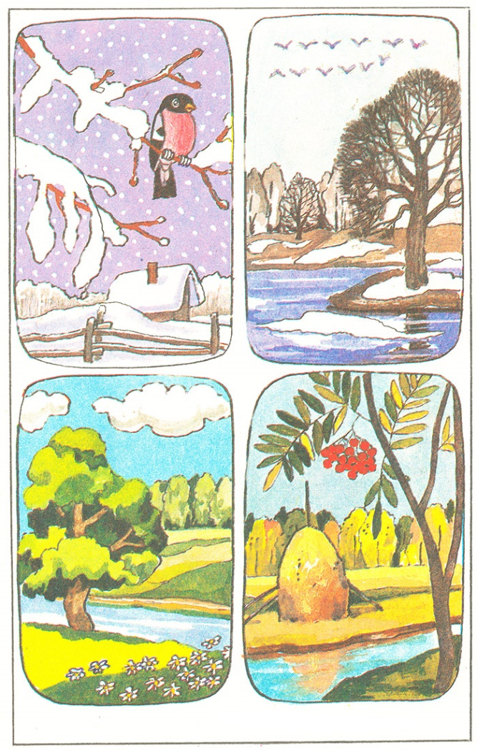

Slide 19


Slide 20


